Slide 1
Phần mềm quản lý sách
Trần Tường Đoan – B1910211
Nguyễn Phát Đức – B1910213

Slide 2
Giới thiệu và chức năng
Đây là một phần mềm quản lý sách cho một thư viện. Nó hỗ trợ việc quản lý sách, độc giả và thông tin mượn trả một cách dễ dàng và nhanh chóng. Sau đây là một số chức năng:
Đăng nhập và đăng xuất.
Hiển thị sách.
Thêm, sửa, xóa, tìm kiếm sách.
Danh sách độc giả.
Thêm, sửa, xóa, tìm kiếm độc giả.
Danh sách mượn trả.
Thêm, sửa, xóa và tìm kiếm thông tin mượn trả.

Slide 3
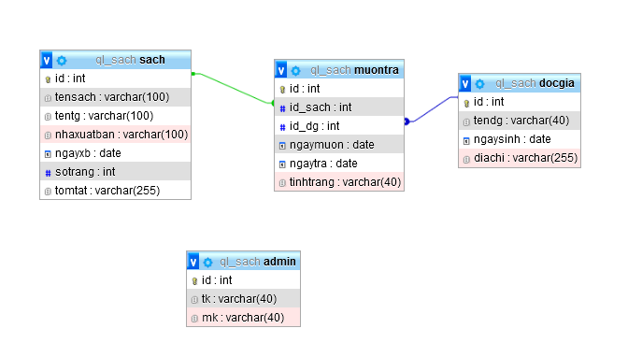
Các bảng dữ liệu
Có 4 bảng dữ liệu, bao gồm: sach, muontra, docgia, admin.

Slide 4
Sử dụng các chức năng
Stored procedures:
chinhsuasach()
chinhsuadocgia()
chinhsuamuontra()
themsach()
themdocgia()
themmuontra()
xoasach()
xoadocgia()
xoamuontra()
hienthisach()
hienthidocgia()

Slide 5
Kết Quả Thực Hiện

Slide 6
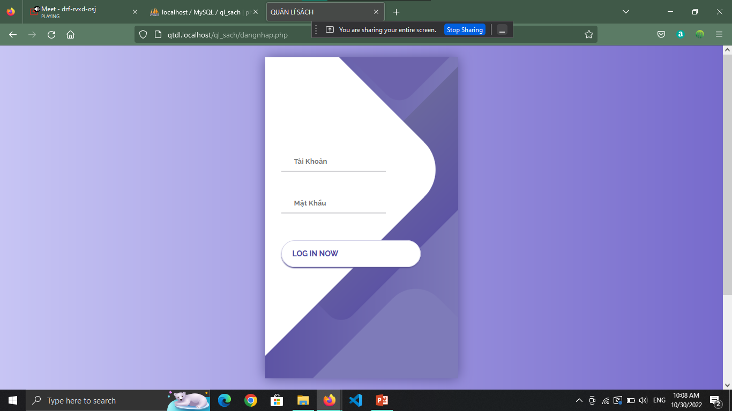
Giao diện đăng nhập

Slide 7
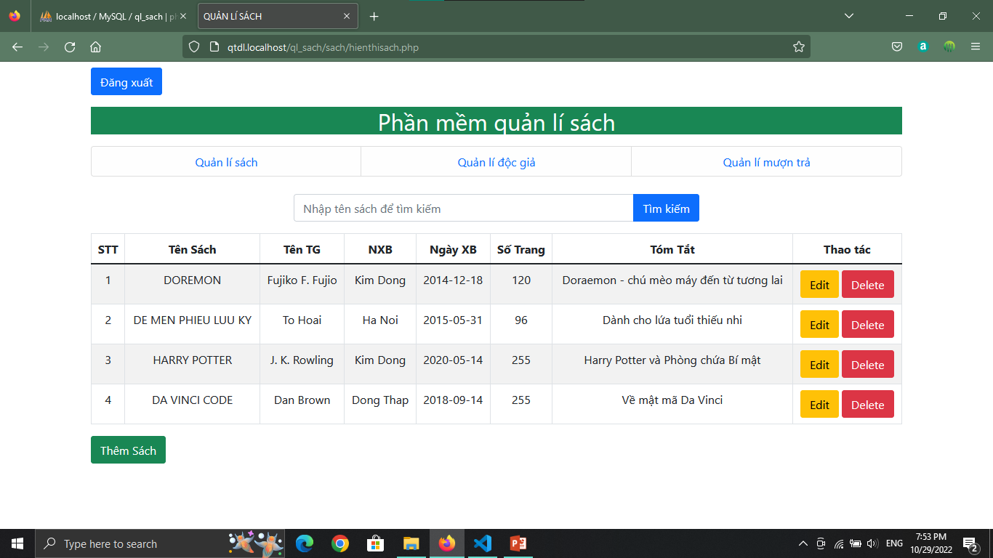
Giao diện sách

Slide 8
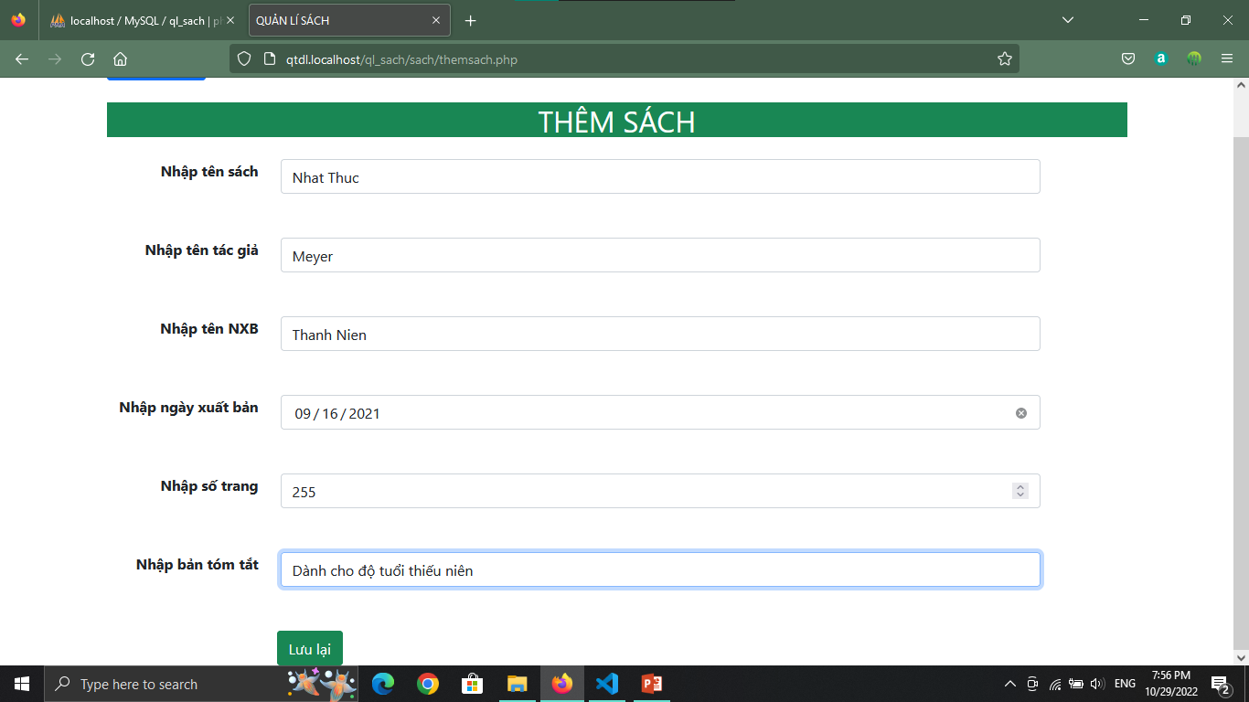
Thêm sách

Slide 9
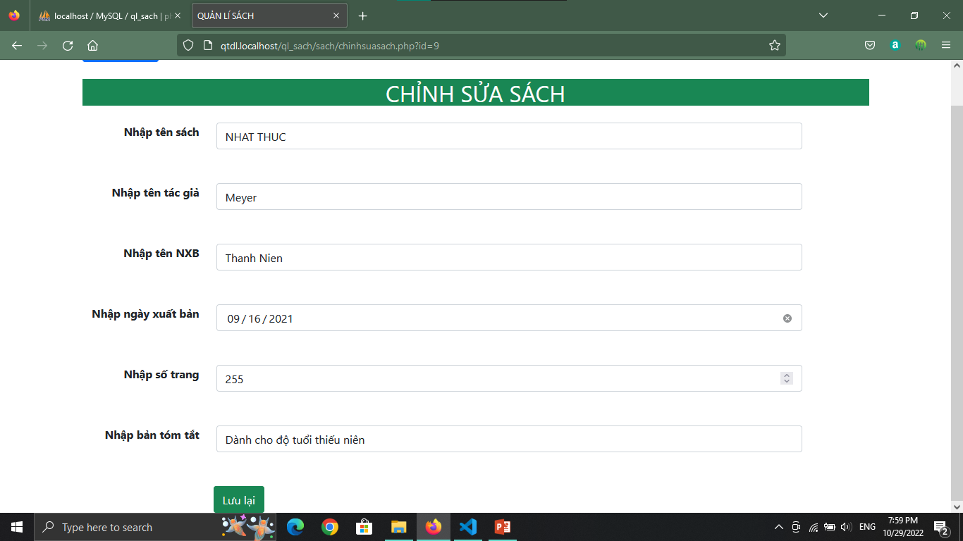
Sửa sách

Slide 10
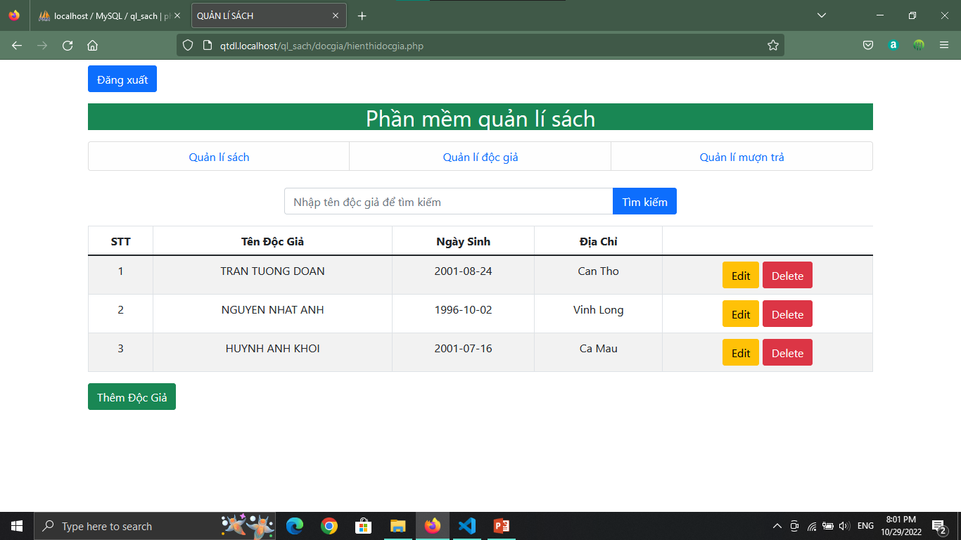
Danh sách độc giả

Slide 11
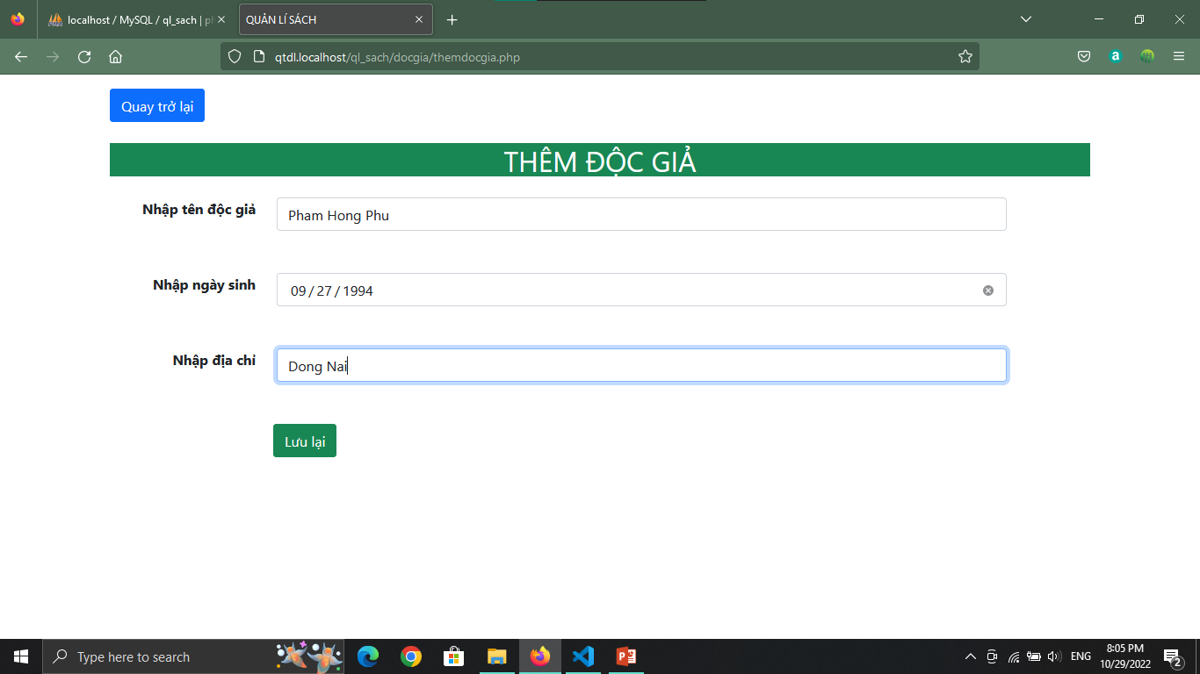
Thêm độc giả

Slide 12

Chỉnh sửa độc giả

Slide 13
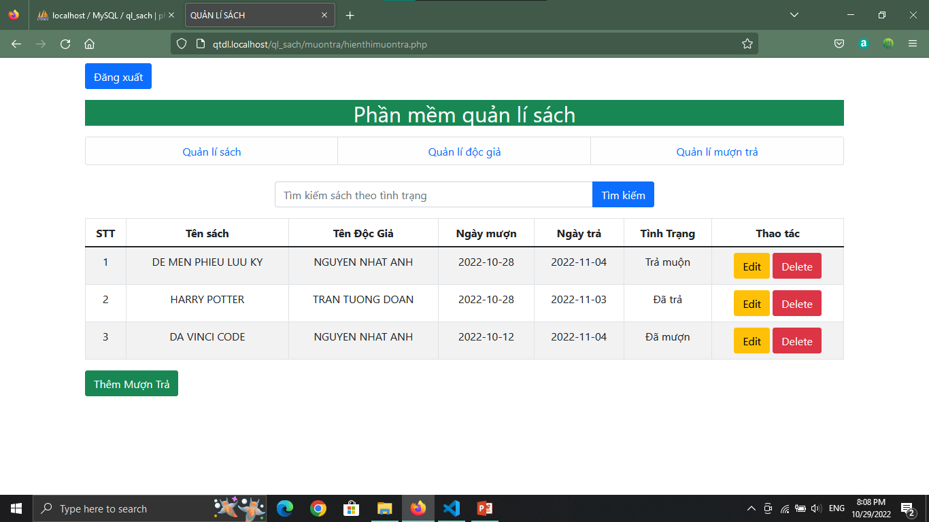
Danh sách mượn trả

Slide 14
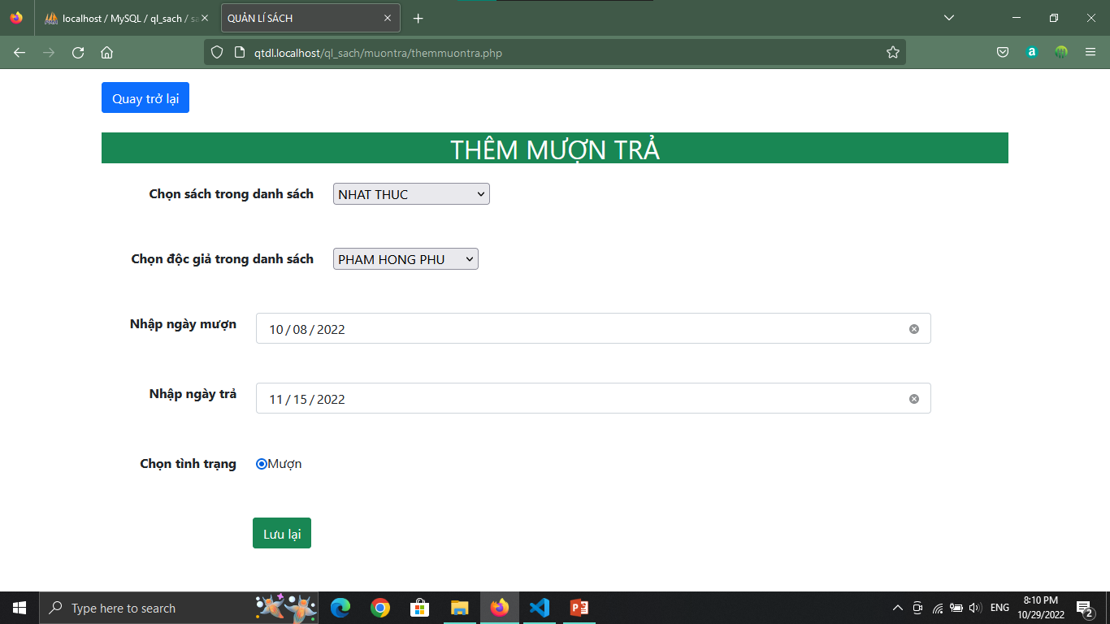
Thêm mượn trả

Slide 15
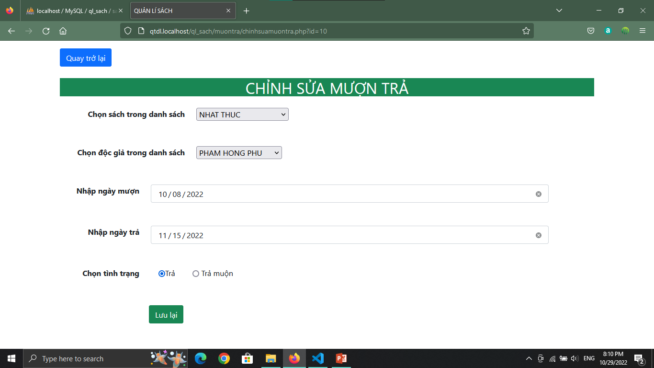
Chỉnh sửa mượn trả

Slide 16
Cảm ơn thầy và các bạn đã lắng nghe!

